Slide 1
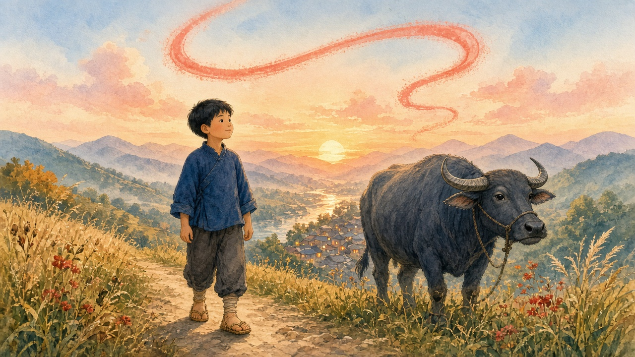

二年级 · 红色故事演讲
少年英雄王二小
一个勇敢的小放牛娃
Notes:
小朋友站直，微笑，然后慢慢读。放映后音乐会自动轻轻响起。

Slide 2
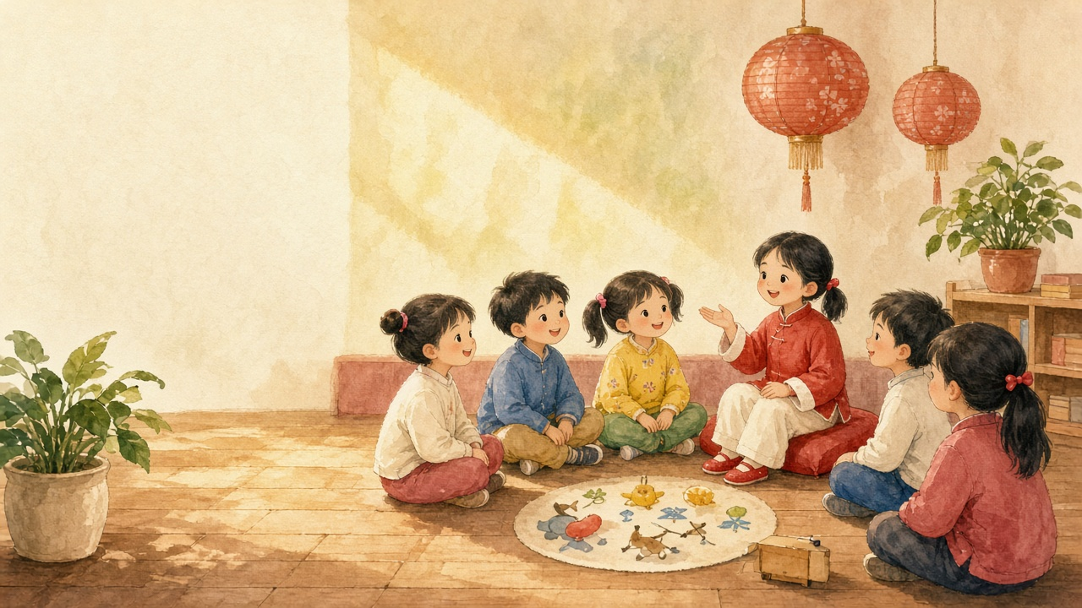
小朋友们
大家好！
今天，我来讲故事。
故事的名字叫
《少年英雄王二小》。
Notes:
先问好，再说故事的名字。说完停一下，让大家听清楚书名。

Slide 3
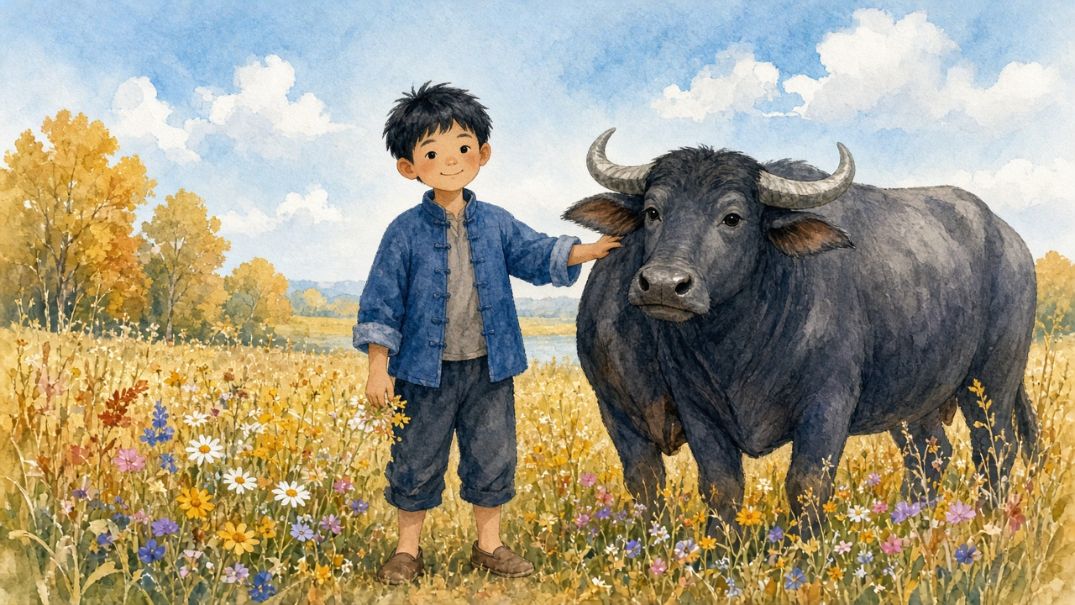
王二小是谁？
他是小山村里的小朋友。
年纪不大，心里很勇敢。
Notes:
指一指图片里的小朋友和牛。

Slide 4
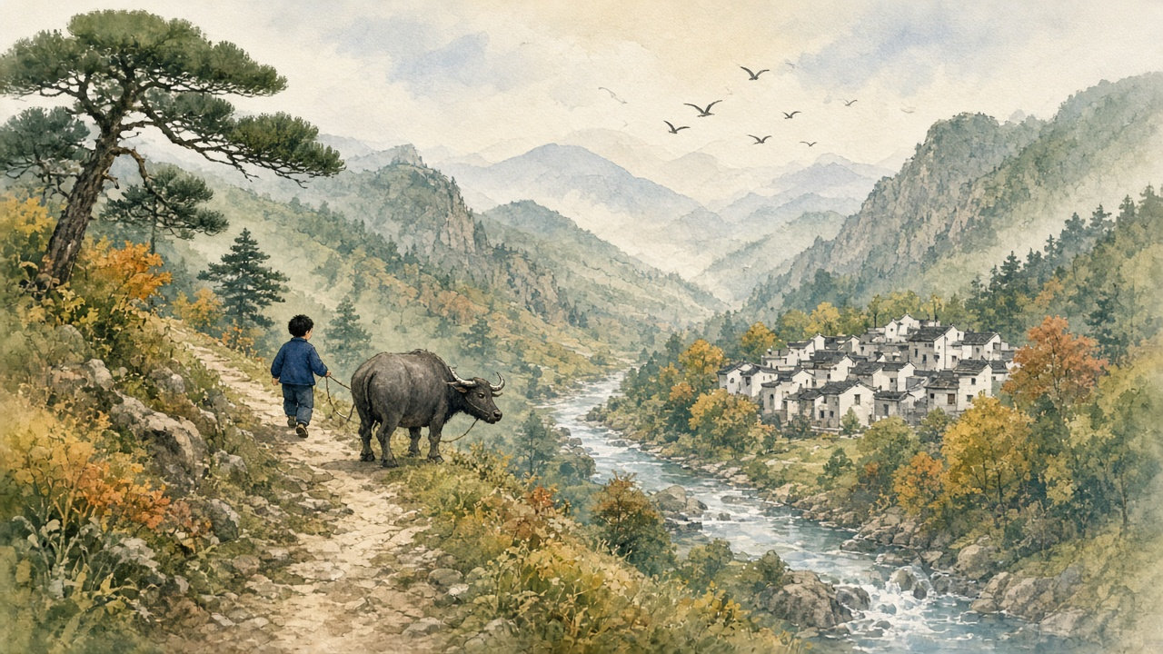
小小放牛郎
白天，他赶着牛儿上山。
他爱牛儿，也爱美丽的家乡。
Notes:
读得慢一点。“家乡”两个字可以稍稍加重。

Slide 5
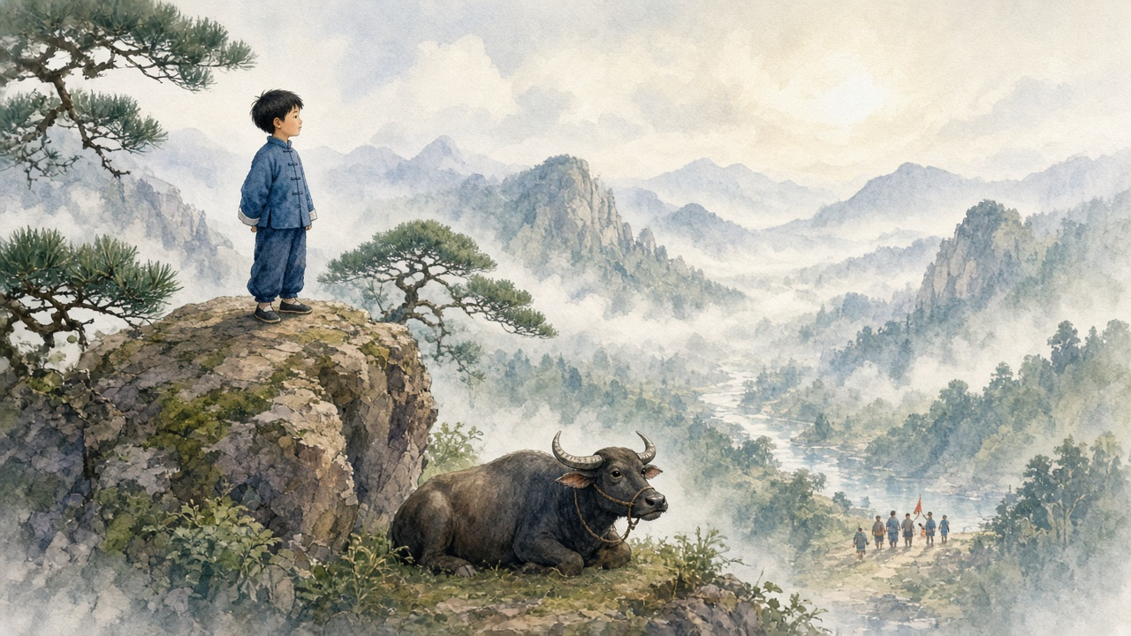
他帮助大家
家乡遇到了危险。
他在山上帮忙看路。
Notes:
告诉大家：他站得高高的，是在帮叔叔们看路。

Slide 6
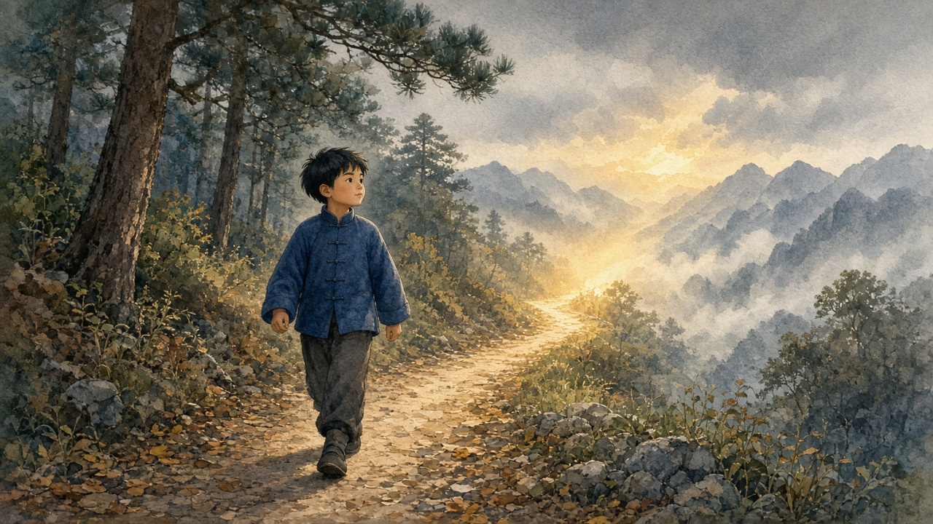
他想出了办法
坏人让王二小带路。
他不哭，把坏人带进大山，
好保护村子里的乡亲。
Notes:
这里说的坏人，是那时候来伤害乡亲的敌人。演讲时照着幻灯片上的话读就好，不用加可怕的话。

Slide 7
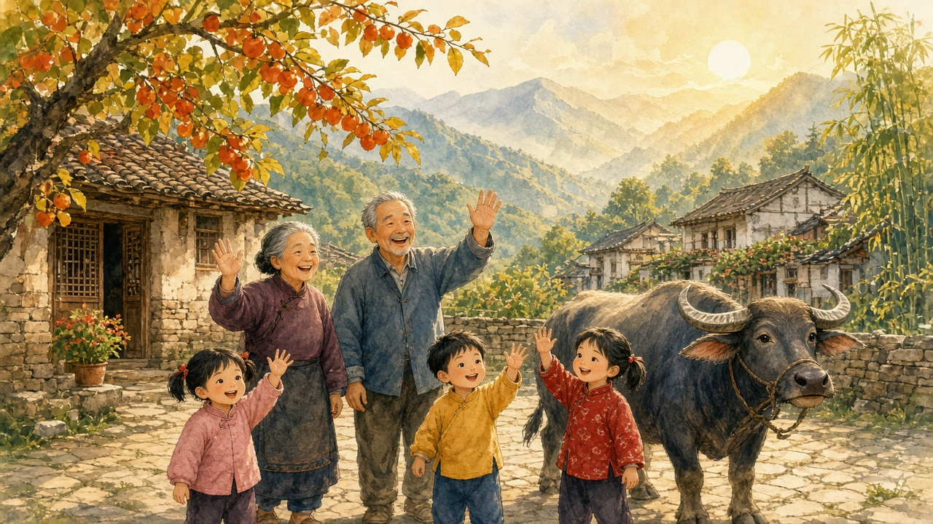
乡亲们安全了
叔叔们拦住了坏人。
爷爷奶奶和小朋友都平安了。
王二小真勇敢！
Notes:
读到“王二小真勇敢”时，可以握一下拳头，声音清楚一点。

Slide 8
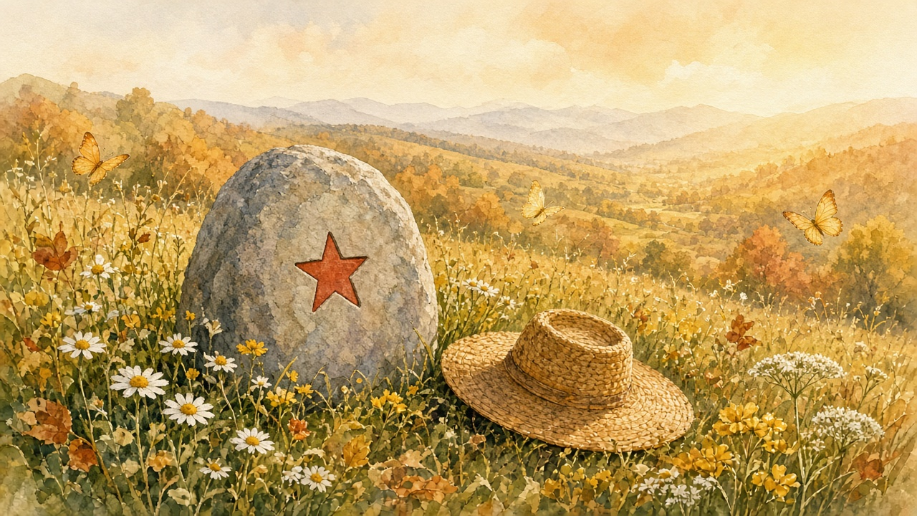
我们记住他
为了保护大家，
王二小再也回不来了。
我们永远记住这位小英雄。
Notes:
这一页说得轻、说得慢。不要讲害怕的细节。告诉小朋友：记住他，就是感谢他。

Slide 9
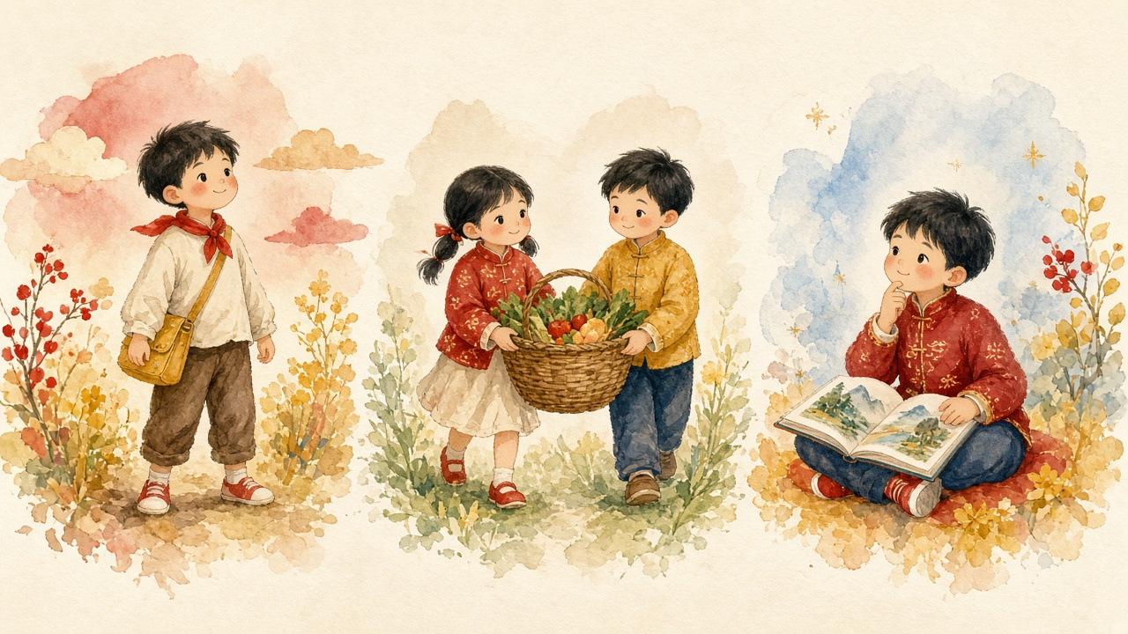
我要向他学习
① 遇事不害怕 ② 爱家乡，帮别人 ③ 做事多动脑筋
Notes:
用手指一指三件事。这三件，是二年级小朋友现在就能做到的。

Slide 10
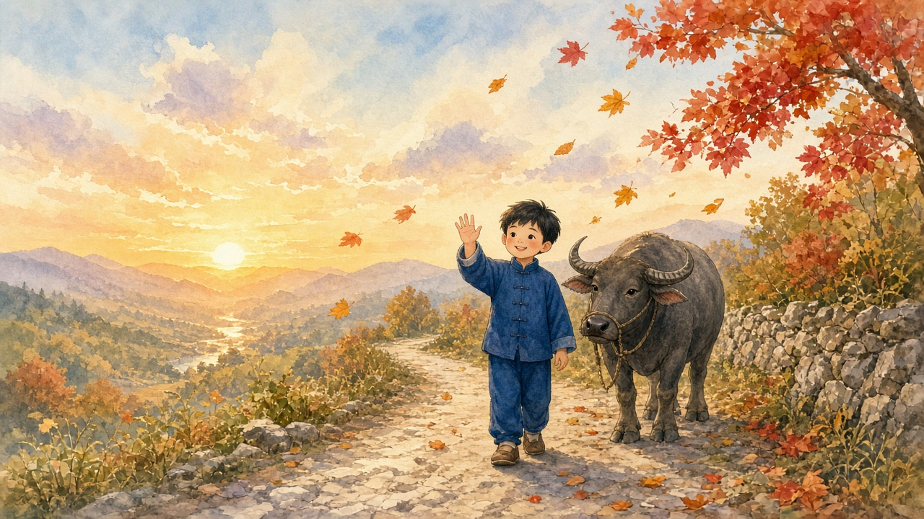
我的故事讲完啦
请大家记住：少年英雄王二小。
谢谢大家！
Notes:
说完“谢谢大家”，鞠躬。如果老师鼓掌，就微笑站好。

